Slide 1
Chap3 多媒体数据压缩技术

Slide 2
Chap3 多媒体数据压缩技术
本章内容：
3.1 数据压缩技术概述
3.2 无损数据压缩技术
3.3 有损数据压缩技术
3.4 静态图像压缩编码标准JPEG
3.5 动态图像压缩编码标准MPEG

Slide 3
3.1 数据压缩技术概述
什么是数据压缩？
——指在一定的精度损失条件下，以最少的数码表示信源所发出的信号。
信源
信源
编码
信道
编码
信道
信宿
信源
译码
信道
译码
Notes:
信道编码的实质是在信息码中增加一定数量的多余码元(称为监督码元)，使它们满足一定的约束关系，这样，由信息码元和监督码元共同组成一个由信道传输的码字。
一旦传输过程中发生错误，则信息码元和监督码元间的约束关系被破坏。在接收端按照既定的规则校验这种约束关系，从而达到发现和纠正错误的目的。
为什么要进行信道编码？
信息通过信道传输，由于物理介质的干扰和无法避免噪声，信道的输入和输出之间仅具有统计意义上的关系，在做出唯一判决的情况下将无法避免差错，其差错概率完全取决于信道特性。因此，一个完整、实用的通信系统通常包括信道编译码模块。视频信号在传输前都会经过高度压缩以降低码率，传输错误会对最后的图像恢复产生极大的影响，因此信道编码尤为重要。
信道编码的作用
一是使码流的频谱特性适应通道的频谱特性，从而使传输过程中能量损失最小，提高信号能量与噪声能量的比例，减小发生差错的可能性；
二是增加纠错能力，使得即便出现差错也能得到纠正。

Slide 4
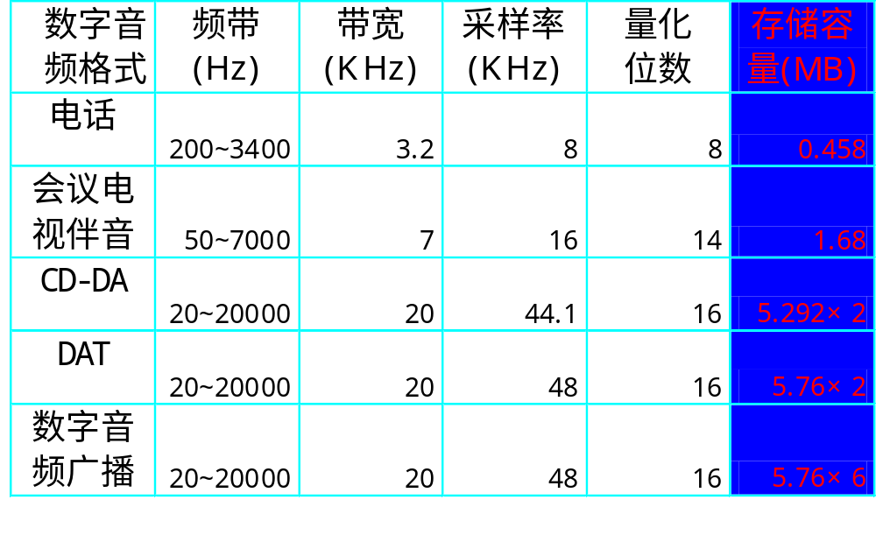
1分钟数字音频信号需要的存储空间
Notes:
DAT（数字录音带）是一种用于磁带数字录音的专业品质级别的标准媒体和技术。DAT设备就是一个数字磁带录音器，具有与录像机相似的旋转型磁头。大多数的DAT设备都能以44.1千赫、CD音频标准，以及48千赫的采样率来录音。DAT已经成为掌握录音的专业和半专业环境中的标准存档技术了。专业层面DAT的数字输入和输出允许用户从一个DAT磁带传输到另一个音频工作站进行精确的剪辑。它紧凑的尺寸和低廉的成本使得DAT媒介成为一种绝佳的整理录音并将其制成CD品质的方式。
DAB是数字音频广播（Digital Audio Broadcasting）的英文简称，它创始于欧洲，当时欧洲人开发DAB的初衷是改变传统的广播技术，提高声音播出质量和提供高速移动接收性能。DAB是对数字化了的广播音频及各种数据图像信号进行编码、调制、传递等处理，它与现在的模拟广播（AM／FM）相比具有很多的优点。
DAB具备优越的高速行动接收效能与信号品质，采用的单频网技术能让收听者在不同信号区块间使用同样的频率收听。这些特性结合广播一对多大范围播送的能力，让DAB有望继无线网络及行动通讯后，开创出不同于以往的行动商务局面。

Slide 5
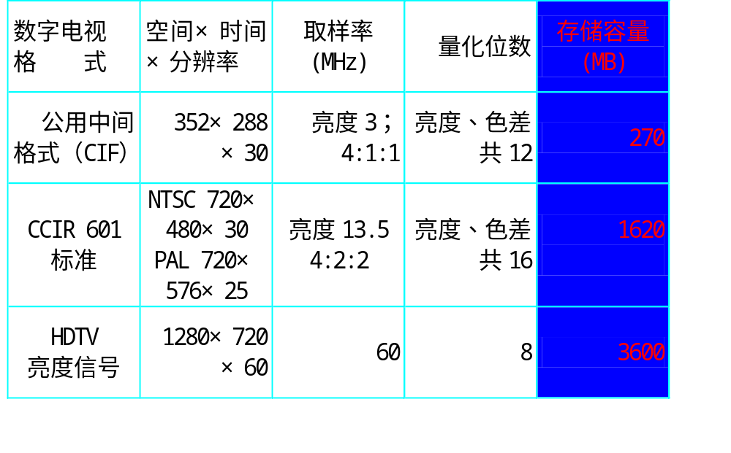
1分钟数字视频信号需要的存储空间
Notes:
公用中间格式 CIF:由ISO组织标准化制订 CIF格式是指352*288的图像分辨率格式（PAL制） 图像清晰度视码流大小而不同一般为2Mbps以下 大约相当于VCD清晰度 ,适合网络中传输，可以在有限的带宽中获得尽可能好的清晰度
CCIR 601(国际无线电咨询委员会): 演播室数字视频标准
CCIR 601号建议：(1)亮度抽样频率为525/60和625/50三大制式行频公倍数的2.25MHz的6倍，即Y、R-Y、B-Y三分量的抽样频率分别为13.5MHz、6.75MHz、6.75MHz。现行电视制式亮度信号的最大带宽是6MHz，13.5MHz>2*6MHz=12MHz，满足奈奎斯特定理（抽样频率至少要等于视频带宽的两倍）。考虑到抽样的样点结构应满足正交结构的要求，两个色差信号的抽样频率均为亮度信号抽样频率的一半。（2）抽样后采用线性量化，每个样点的量化比特数用于演播室为10bit，用于传输为8bit。（3）建议两种制式有效行内的取样点数亮度信号取720个，两个色度信号各取360个，这样就统一了数字分量编码标准，使三种不同的制式便于转换和统一。所以有效行Y、R-Y、B-Y三分量样点之间的比例为4：2：2（720：360：360）。
HDTV是Hign Definition Television的简称，翻译成中文是“高清晰度电视”的意思，HDTV技术源之于DTV（Digital Television）“数字电视”技术，HDTV技术和DTV技术都是采用数字信号，而HDTV技术则属于DTV的最高标准，拥有最佳的视频、音频效果。HDTV与当前采用模拟信号传输的传统电视系统不同，HDTV采用了数字信号传输。

Slide 6
压缩编码技术基础
多媒体数据压缩的必要性
-- 多媒体信息是海量信息
-- 海量数据的存储、处理、传输是软、硬件技术难题
数据压缩的可行性
  信息论观点：信源数据是信息量（信源熵）和信息冗余量之和
  数据压缩通过减少冗余量而尽可能保留信源信息量
例如：“热烈祝贺中国女排世界杯第4次夺冠直通里约”这则文字消息，其内容是“中国女排夺冠直通里约”，冗余部分为“热烈祝贺，世界杯第4次”。
Notes:
多媒体数据压缩的必要性
-- 多媒体信息是海量信息：彩色电视信号信息量 100Mb/S、图象、声音
-- 多媒体海量信息的数据存储、处理、传输是软、硬件技术难题
数据压缩的可行性
信息论观点：信源数据是信息量（信源熵）和信息冗余量之和
信息冗余：空间冗余、时间冗余、结构冗余、知识冗余、视觉冗余等
数据压缩通过减少冗余量而尽可能保留信源信息量
人眼睛对图像细节和颜色的辨认有一个极限
数据压缩的主要依据有两个：
1）图像数据中有许多重复的数据，使用数学方法来表示这些重复数据就可以减少数据量；
2）人眼睛对图像细节和颜色的辨认有一个极限，把超过极限的部分去掉，也就达到了数据压缩的目的。
压缩编码方法分类
冗余度压缩：无损压缩，信息保持编码或熵编码，可逆运算
信息量压缩：有损压缩，失真度编码或熵压缩编码，不可逆，允许失真

Slide 7
数据冗余的类型
空间冗余
时间冗余
结构冗余
知识冗余
视觉冗余等

Slide 8
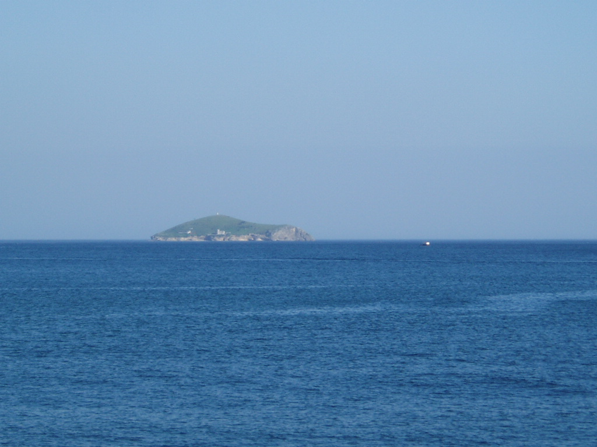
空间冗余
任一幅图像中，均有由许多灰度或颜色都相同的邻近像素组成的区域，它们形成了一个性质相同的集合块，即存在着空间连贯性，在图像中表现为空间冗余。
压缩方法：把这种集合块当作一个整体，用极少的信息来表示它，从而节省存储空间，这种压缩方法称为空间压缩。
Notes:
一幅图像表面上各采样点的颜色之间往往存在着空间连贯性，基于离散像素采样来表示物体表面颜色的像素存储方式可利用空间连贯性，达到减少数据量的目的。
例如，在静态图像中有一块表面颜色均匀的区域，在此区域中所有点的光强和色彩以及饱和度都是相同的，因此数据有很大的空间冗余。

Slide 9
时间冗余
运动图像一般为位于一时间轴区间的一组连续画面，其中的相邻帧往往包含相同的背景和移动物体，只不过移动物体所在的空间位置略有不同，所以前、后帧的数据有许多共同的地方，这种共同性是由于相邻帧记录了相邻时刻的同一场景画面，所以称为时间冗余。
同理，语音数据中也存在着时间冗余。
Notes:
运动图像一般为位于一时间轴区间的一组连续画面，其中的相邻帧往往包含相同的背景和移动物体，只不过移动物体所在的空间位置略有不同，所以后一帧的数据与前一帧的数据有许多共同的地方，这种共同性是由于相邻帧记录了相邻时刻的同一场景画面，所以称为时间冗余。
同理，语音数据中也存在着时间冗余。
音频是一个连续和渐变的过程，而不是一个完全的时间上独立的过程，因此存在着冗余。

Slide 10


视觉冗余
人类的视觉系统并不能对图像画面的任何变化都能感觉到，视觉系统对图像场的注意是非均匀和非线性的，即主要部分质量，同时取画面的整体效果，不拘泥于每一个细节，因而存在着视觉冗余。
人眼对图像的亮度信息敏感，对颜色的分辨率弱。
2²⁴色
2¹⁶色
Notes:
人类的视觉系统对图像场的敏感度是非均匀和非线性的。但是，在记录原始的图像数据时，通常假定视觉系统近似线性的和均匀的，对视觉敏感和不敏感的部分同等对待，从而产生比理想编码（即把视觉敏感和不敏感的部分区分开来的编码）更多的数据，这就是视觉冗余。

Slide 11

结构冗余
在有些图像的纹理区，图像的像素值存在着明显的分布模式，例如，方格状的板图案等，我们称此为结构冗余。

Slide 12
知识冗余
有些图像的理解与某些知识有很大的关联性。例如，狗有四条腿，头部有眼、鼻、耳朵，有尾巴等。这类规律性的结构由先验知识和背景知识得到，我们称此类冗余为知识冗余。
研表究明，汉字序顺并不定一影阅响读。比如当你看完这句话后，才发这现里的字全是都乱的。

Slide 13
压缩编码方法分类
无损编码：
此种方法的解码图像与原始图像严格相同。
压缩比一般在2:1 ~ 5:1之间；
编码方法有：香农-范诺编码、霍夫曼编码、算术编码、行程长度编码、词典编码等。
有损编码：
此种方法的解码图像与原始图像存在一定的误差，但视觉效果一般可以接受。
压缩比在几倍~上百倍之间；
编码方法有：变换编码、预测编码。

Slide 14
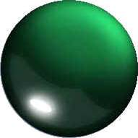
压缩编码的衡量指标
压缩比要大
恢复后的失真小
压缩算法要简单、速度快
压缩能否用硬件实现

Slide 15
3.2 无损数据压缩技术
信息熵及基本概念
香农-范诺编码
霍夫曼编码
算术编码
行程长度编码
词典编码

Slide 16
数据压缩的起源
数据压缩起源于20世纪40年代由Claude Shannon首创的信息论。
数据压缩的基本原理即信息究竟能被压缩到多小，
至今依然遵循信息论中的数据压缩的理论极限定理。
这条定理借用了热力学中的名词“熵（entropy）”
来表示一条信息中真正需要编码的信息量。
对于任何一种无损数据压缩，最终的数据量一定大于
信息熵，数据量越接近于熵值，说明其压缩效果越好。

Slide 17
信息熵及基本概念
信息量：
——是指从N个相等的可能事件中选出一个事件所需要的信息度量，也就是在辨识N个事件中特定的一个事件的过程中所需要提问“是或否”的最少次数。
例如，从1-64中选定一个数，需要多少信息量？
log₂64=6 bits
Notes:
可以先提问“是否大于32？”，不论回答与否都消去了半数的可能事件，这样继续问下去，只需提问6次这类问题，就能从64个数中选定某个数。因此在64个数中选定某个数所需要的信息量是：
log₂64=6 bits

Slide 18
信息量的计算
设从N个数中选定任一个数x_{j}的概率为P(x_{j}),假定选定任一数的概率都相等，即P(x_{j})=1/N，则定义信息量为：
i(x_{j})=log₂N=-log₂(1/N)=-log₂ P(xj)
事件发生的概率越大，不确定性越小，事件一旦发生后提供的信息量也越少！
问：一个必然事件的信息量为多少？
0 !

Slide 19
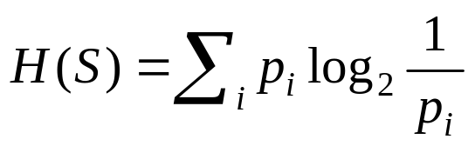
信息熵：
——将信源所有可能事件的信息量进行平均。
其中，pi是第i个事件出现的概率。
实际上,信息熵是编码所有符号平均所需的二进制位数。
Notes:
信息论是数据压缩技术的理论基础。
根据直觉，信源编码的数据输出速率（平均码长）与信源熵之间应该有某种对应关系。
在符号出现之前，熵表示符号出现的平均不确定性；
在符号出现之后，熵代表接收一个符号所获得的平均信息量。

Slide 20
信息熵是数据压缩的理论极限！
若以Lc表示码器输出码字的平均码长，则：
Lc > H(s), 有冗余；
Lc = H(s), 最佳编码；
Lc < H(s), 不可能。

Slide 21
举例：40个像素组成的灰度图象，灰度为5级，ABCDE，出现每个灰度的像素个数不同，为：15、7、7、6、5，该图象的熵为多少？
解：H（s）=(15/40)log2(40/15)+…=2.196位；
40个像素需40×2.196=87.84位
否则，要用三个位才能表示5个等级的灰度值，那么编码这个图像共需要120位！

Slide 22
香农-范诺编码
香农－范诺编码采用从上到下的方法。
具体步骤为：
（1）首先根据频度和概率排序字符；
（2）递归均分字符集。
（3）编码。
Notes:
具体步骤为：
（1）首先将编码字符集中的字符按照出现频度和概率进行排序。
（2）用递归的方法分成两部分，使两个部分的概率和接近于相等。直至不可再分，即每一个叶子对应一个字符。
（3）编码。

Slide 23
香农－范诺编码举例
例1：40个像素组成的灰度图象，灰度为5级，ABCDE，出现每个灰度的像素个数不同，为：15、7、7、6、5，试用香农－范诺编码对ABCDE编码。

Slide 24
A B C D E
0
1
A B
C D E
0
1
1
0
A
B
C
D E
0
1
D
E
符号 | A | B | C | D | E
次数 | 15 | 7 | 7 | 6 | 5

Slide 25
分配的代码：
A：00 B:01 C:10 D:110 E:111
所需位数：
而该图像的熵为87.84位！
15×2+7×2+7×2+6×3+5×3 =91位

Slide 26
霍夫曼编码
霍夫曼编码采用从下到上的方法。
具体步骤：
（1）将事件出现的概率按由大到小的顺序排序
（2）合并概率最小的两个事件
（3）排序
（4）如果事件个数大于2则重复（2）和（3）
（5）赋值
（6）编码

Slide 27
霍夫曼编码举例
例2：假设有一个信源符号串为S1, S2, S1, S3, S2, S1, S1, S4。采用霍夫曼编码方法对其编码。

Slide 28
霍夫曼编码举例
符号 | S1 | S2 | S3 | S4
出现概率 | 1/2 | 1/4 | 1/8 | 1/8
等长编码 | 00 | 01 | 10 | 11
霍夫曼 | 0 | 10 | 110 | 111
H(X) = 1.75 L1=2 L2=1.75
源 | S1 | S2 | S1 | S3 | S2 | S1 | S1 | S4
等 | 00 | 01 | 00 | 10 | 01 | 00 | 00 | 11
霍 | 0 | 10 | 0 | 110 | 10 | 0 | 0 | 111

Slide 29
霍夫曼编码的局限性
没有错误保护功能
如果码串有错，会导致其它代码出错！
错误传播。
可变长度码，很难随意查找或调用压缩文件中的内容。
编码效率比香农-范诺高！
（针对例1自行验证）
Notes:
没有错误保护功能：如本例中码串：010011010…（s1s2s1s3s2…）→ 010010010…(s1s2s1s2s1s2)

Slide 30
算术编码
Huffman 编码的局限性：
使用整数个二进制位对符号进行编码，达不到最优的压缩效果。
举例： -log₂(0.8) = 0.322
算术编码思想：
将整个信源 [0,1)中的一个实数
Notes:
Huffman 编码的局限性： Huffman 编码使用整数个二进制位对符号进行编码，这种方法在许多情况下无法得到最优的压缩效果。假设某个字符的出现概率为 80%，该字符事实上只需要 -log₂(0.8) = 0.322 位编码，但 Huffman 编码一定会为其分配一位 0 或一位 1 的编码。可以想象，整个信息的 80% 在压缩后都几乎相当于理想长度的 3 倍左右。
算术编码思想：基本思想：算术编码不是将单个信源符号映射成一个码字，而是把真个信源表示为实数线上的0到1之间的一个区间，其长度等于该序列的概率，再在该区间内选择一个代表性的小数，转化为二进制作为实际的编码输出。消息序列中的每个元素都要用来缩短这个区间。消息序列中元素越多，所得到的区间就越小，当区间变小时，就需要更多的数位来表示这个区间。
算术编码器对整个消息只产生一个码字，即[0,1)中的一个实数。

Slide 31
算术编码举例
例3：假设信源符号为{A,B,C,D}，这些符号的概率分别为{0.1,0.4,0.2,0.3}，如果消息序列的输入为：CADB，试对其进行算术编码。
0.5146
比较一下压缩比例！
Notes:
编码：
[0,1)→C→[0.5,0.7)→A→[0.5,0.52)→D→[0.514,0.52)→B→[0.5146,0.5172)→0.5146
解码：
因为0.5146∈[0.5,0.7) →C；0.5146∈[0.5,0.52)→A；0.5146∈[0.514,0.52) →D；
0.5146∈[0.5146, 0.517) →B；
所以：CADB
一个浮点型数据需要32位比特数。

Slide 32
算术编码举例
信源符号，概率和初始编码间隔 ：
符号 | A | B | C | D
概率 | 0.1 | 0.4 | 0.2 | 0.3
初始区间 | [0, 0.1) | [0.1, 0.5) | [0.5, 0.7) | [0.7, 1)
如果二进制消息序列的输入为：CADACDB
则编码过程：
1
0.7
0.52
0.52
0.5146
0.51442
0.51442
0.514402
输出为期间任意数
11
10
01
00
0
0.5
0.5
0.514
0.514
0.5143
0.514384
0.5143876
输入
C
A
D
A
C
D
B

Slide 33
行程编码（RLE）
行程编码思想：
它通过将信源中相同符号序列转换成一个计数字段再加上一个重复字符标志实现压缩。例如：
RTTTTTTTTABBCDG R#8TABBCDG，
其中“＃” 为转义字符，表明其后所跟的字符表示长度。
行程编码多用于黑白二值图像的压缩中。
例如:00000000111111111111000001111111
81257。
Notes:
行程编码思想：
它通过将信源中相同符号序列转换成一个计数字段再加上一个重复字符标志实现压缩。例如：
RTTTTTTTTABBCDG被转换为：R#8TABBCDG，其中“＃”作为转义字符，表明其后所跟的字符表示长度。
行程编码多用于黑白二值图像的压缩中。例如00000000111111111111000001111111被转化为一系列黑串和白串长度的编码：81257。因为串长度并非等概率分布，所以一般要配合以统计编码（Huffman编码）。

Slide 34
词典编码
词典编码思想：
采用一些简单的代号代替数据本身包含许多重复的字符串，从而实现压缩。
字符串与代号的对应表就是词典。
例如：吃葡萄不吐葡萄皮，不吃葡萄倒吐葡萄皮。
词典编码算法核心：
就是如何动态地形成词典，以及如何选择输出格式以减小冗余。
Notes:
词典编码主要利用数据本身包含许多重复的字符串的特性。例如：吃葡萄不吐葡萄皮，不吃葡萄倒吐葡萄皮。 我们如果用一些简单的代号代替这些字符串，就可以实现压缩，实际上就是利用了信源符号之间的相关性。字符串与代号的对应表就是词典。
实用的词典编码算法的核心就是如何动态地形成词典，以及如何选择输出格式以减小冗余。

Slide 35
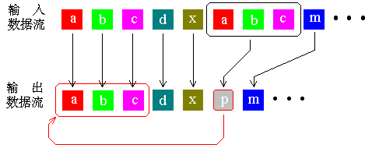

第一类词典编码
第一类词典法的想法：
- 查找待压缩字符序列是否在以前输入的数据中出现过；
- 用已经出现过的字符串替代重复的部分；
- 输出仅仅是指向早期出现过的字符串的“指针”。

Slide 36
LZ77算法
LZ77 算法思想：
“滑动窗口压缩”
优点：
- 采用滑动的窗口限制词典的大小，保证算法的效率；
- 包含最近编码过的信息，要编码的字符串往往在最近的上下文中更容易找到匹配串。
Notes:
LZ77 算法在某种意义上又可以称为“滑动窗口压缩”，该算法将一个虚拟的，可以跟随压缩进程滑动的窗口作为词典，要压缩的字符串如果在该窗口中出现，则输出其出现位置和长度。使用固定大小窗口进行词语匹配，而不是在所有已经编码的信息中匹配，是因为匹配算法的时间消耗往往很多，必须限制词典的大小才能保证算法的效率；随着压缩的进程滑动词典窗口，使其中总包含最近编码过的信息，是因为对大多数信息而言，要编码的字符串往往在最近的上下文中更容易找到匹配串。

Slide 37
LZ77编码的基本流程
1）、从当前压缩位置开始，考察未编码的数据，并试图在滑动窗口中找出最长的匹配字符串，如果找到，则进行步骤 2，否则进行步骤 3。
2）、输出三元符号组 ( off, len, c )。其中 off 为窗口中匹配字符串相对窗口边界的偏移，len 为可匹配的长度，c 为下一个字符，即不匹配的第一个字符。然后将窗口向后滑动 len + 1 个字符，继续步骤 1。
3）、输出三元符号组 ( 0, 0, c )。其中 c 为正在考察的未匹配字符。然后将窗口向后滑动 1 个字符，继续步骤 1。

Slide 38
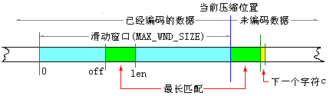
LZ77算法

Slide 39
LZ77编码举例
A | A | B | C | B | B | A | B | C | A
步骤 | 位置 | 匹配串 | 输出
1 | 1 | －－ | 0, 0, A
2 | 2 | A | 1, 1, B
3 | 4 | －－ | 0, 0, C
4 | 5 | B | 2, 1, B
5 | 7 | ABC | 5, 3, A

Slide 40
LZSS算法
LZ77的局限：
- 空指针；
- 编码器可能输出额外的字符。
LZSS算法思想：
if (匹配串长度 > 指针长度) then
输出指针
else
输出真实字符。
Notes:
LZ77通过输出真实字符解决了在窗口中出现没有匹配串的问题，但这个解决方案包含有冗余信息。冗余信息表现在两个方面，一是空指针，二是编码器可能输出额外的字符，这种字符是指可能包含在下一个匹配串中的字符。
LZSS算法的思想是如果匹配串的长度比指针本身的长度长就输出指针（匹配串长度大于等于MIN_LENGTH），否则就输出真实字符。另外要输出额外的标志位区分是指针还是字符。
编码器可能输出额外的字符，这种字符是指可能包含在下一个匹配串中的字符:
例如，AABCBABCA→AABC +（2,1）A+(2,1)C+(3,1)

Slide 41
LZSS编码的基本流程
1） 从当前压缩位置开始，考察未编码的字符，并试图在滑动窗口中找出最长的匹配字符串，如果匹配串长度len大于等于最小匹配串长度（len >= MIN_LENGTH），则进行步骤 2，否则进行步骤 3。
2） 输出指针二元组 ( off, len)。其中 off 为窗口中匹配字符串相对窗口边界的偏移，len 为匹配串的长度，然后将窗口向后滑动 len 个字符，继续步骤 1。
3） 输出当前字符c，然后将窗口向后滑动 1 个字符，继续步骤 1。

Slide 42
LZSS编码举例
输入数据流
位置 | 1 | 2 | 3 | 4 | 5 | 6 | 7 | 8 | 9 | 10 | 11
字符 | A | A | B | B | C | B | B | A | A | B | C
步骤 | 位置 | 匹配串 | 输出
1 | 1 | －－ | A
2 | 2 | A | A
3 | 3 | －－ | B
4 | 4 | B | B
5 | 5 | －－ | C
6 | 6 | BB | （3，2）
7 | 8 | AAB | （7，3）
8 | 11 | C | C
编码过程
MIN_LEN =2

Slide 43
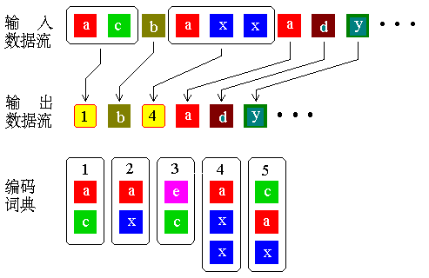
第二类词典编码
第二类算法的想法：
从输入的数据中创建一个“短语词典”
编码器输出词典中的短语的“索引号”，而不是短语本身。
Notes:
第二类算法的想法是企图从输入的数据中创建一个“短语词典 (dictionary of the phrases)”，这种短语可以是任意字符的组合。编码数据过程中当遇到已经在词典中出现的“短语”时，编码器就输出这个词典中的短语的“索引号”，而不是短语本身。

Slide 44
LZ78算法
LZ78的编码思想：
- 是不断地从字符流中提取新 “词条”，用码字表示；
- 用码字流替换字符流，达到压缩数据的目的。
LZ78编码器的输出：
码字-字符对 (W,C)
与码字W相对应的词条+字符C进行扩展 新词条
Notes:
LZ78的编码思想是不断地从字符流中提取新的字符串(String)，通俗地理解为新“词条”，然后用“代号”也就是码字(Code word)表示这个“词条”。这样一来，对字符流的编码就变成了用码字(Code word)去替换字符流(Char stream)，生成码字流(Code stream)，从而达到压缩数据的目的。
LZ78编码器的输出是码字-字符(W,C)对，每次输出一对到码字流中，与码字W相对应的字符串(String)用字符C进行扩展生成新的字符串(String)，然后添加到词典中。

Slide 45
LZ78编码算法
步骤1：将词典和当前前缀P都初始化为空。
步骤2：当前字符C:=字符流中的下一个字符。
步骤3：判断P＋C是否在词典中
(1) 如果“是”，则用C扩展P，即让P:=P＋C，返回到步骤2。
(2) 如果“否”，则
输出与当前前缀P相对应的码字W和当前字符C，
即（W，C）；
将P＋C添加到词典中；
令P:=空值，并返回到步骤2

Slide 46
LZ78编码举例
输入数据流：
位置 | 1 | 2 | 3 | 4 | 5 | 6 | 7 | 8 | 9
字符 | A | B | B | C | B | C | A | B | A
编码过程：
步骤 | 位置 | 词典 | 输出
1 | 1 | A | (0, A)
2 | 2 | B | (0, B)
3 | 3 | BC | (2, C)
4 | 5 | BCA | (3, A)
5 | 8 | BA | (2, A)

Slide 47
3.3 有损数据压缩技术
预测编码
变换编码

Slide 48
预测编码
基本原理
  根据某种模型，利用以前的一个或多个样本值，对当前的样本进行预测
  对当前样本实际值和预测值之差进行编码
  若模型选取足够好，图象或声音样本的空间或时间相关性很强，压缩比高
Notes:
特点
算法简单，速度快，易于硬件实现
编码压缩比不太高
误码易于扩散，抗干扰性差

Slide 49
图像信号的预测编码
一幅数字图像可以看成一个空间点阵，根据已知样值与待预测样值间的位置关系，可以分为：
（1）一维预测（行内预测）：
利用同一行上相邻的样值进行预测。
（2）二维预测（帧内预测）：
利用同一行和前面几行的数据进行预测。
（3）三维预测（帧间预测）：
利用相邻几帧上的取样值进行预测
Notes:
一副数字图像可以看成一个空间点阵，图像信号不仅在水平方向是相关的，在垂直方向也是相关的。根据已知样值与待预测样值间的位置关系，可以分为：
（1）一维预测（行内预测）：利用同一行上相邻的样值进行预测。
（2）二维预测（帧内预测）：利用同一行和前面几行的数据进行预测。
（3）三维预测（帧间预测）：利用相邻几帧（或不同波段）上的取样值进行预测

Slide 50
静止图像的二维预测编码
选择值 | 预测值
0 | 非预测
1 | a
2 | b
3 | c
4 | a+b-c
5 | a+(b-c)/2
6 | b+(a-c)/2
7 | (a+b)/2
c
b
d
a
x
三邻域预测法
这种压缩算法被应用到JPEG标准的无损压缩模式之中，中等复杂程度的图像压缩比可达到2:1。

Slide 51
活动图像的帧间预测编码
视频信号的冗余度主要体现在空间相关性（帧内）、时间相关性（帧间）和色度空间表示上的相关性。
对于每秒25帧（30）的电视信号，其相继帧之间存在极强的相关性。
据统计，256级灰度的黑白图像序列，帧间差值超过3的象素数不超过4％。所以在活动图像序列中可以利用前面的帧来预测后面的帧，以实现数据压缩。
帧间预测编码技术被广泛应用到H.261、H.263、MPEG-1和MPEG-2等视频压缩标准之中。

Slide 52
具有运动补偿的帧间预测
活动图像序列中的一个画面可以大致划分为3个区域：
（1）背景区：相邻两个画面的背景区基本相同。
（2）运动物体区：可以视为由前一个画面的某一区域的像素平移而成。（位移矢量）
（3）暴露区：指物体运动后而显露出来的曾被遮盖的背景区域。
运动补偿预测就是将前一个画面的背景区＋平移后的运动物体区作为后一个画面的预测值。

Slide 53
运动补偿帧间预测编码
运动补偿帧间预测从原理上包括如下几个基本步骤：
（1）图像分割：把图像划分为静止的背景和若干运动的物体，各个物体可能有不同的位移，但构成同一物体的所有像素的位移相同。
（2）运动矢量估值：考察前后两个画面，利用运动估值算法得到每个物体的位移矢量。
（3）运动补偿：用运动矢量补偿物体的运动效果再进行预测。
（4）编码：除了对实测值与预测值之间的差值进行编码传送外，还要传送位移矢量以及区域分割信息。

Slide 54
运动补偿帧间预测编码
图像输入
预测误差输出
编码器
-
译码器
运动
补偿
帧
缓存
运动矢量输出
运动
估值

Slide 55
变换编码
变换编码：将原始数据变换到另一个表示空间，使数据在新的空间上尽可能相互独立，而能量集中在低频部分。
Y
X’
Y’
X
输入
A
A’
U
变换
量化
编码器
发送端
G
信
道
输出
逆变换
解码器
G’
接收端
U’
Notes:
背景：人们通过对大量自然景物图像的统计分析发现，绝大部分图像信号在空间域中像素间的相关性是很大的。他们经过正交变换以后，其能量主要集中在低频部分，而且经过正交变换后的变换系数之间的相关性大大降低。
变换编码的思想就是利用上述特点，在编码时略去某些能量很小的高频分量，或在量化时对方差较小的分量分配以较少的比特数，以降低码率。
另外，变换编码还可以根据人眼对不同频率分量的敏感程度而对不同系数采用不同的量化台阶，以进一步提高压缩比。

Slide 56
基本思路
  先将空间域图象通过某种正交变换，获得一系列变换系数
  在变换过程中，使图象变换系数能量相对集中（过滤高频，保留低频）
  再对其变换系数进行区域量化，对不同频率分量采用不同的量化阶
图象
分块变换
区域采样
量化编码
存储
或
传输
图象再现
反变换
填零
译码

Slide 57

混合编码技术与国际标准
JPEG编码标准
H.261标准简介
MPEG标准概述
MPEG－1标准
MPEG－2标准
MPEG－4标准

Slide 58
3.4 静态图像压缩编码标准JPEG
JPEG(Joint Photographic Experts Group，联合图像专家小组)
由 ISO和CCITT（国际电报电话咨询委员会）两个组织机构联合负责制定；
国际上通用的静态数字图像数据压缩编码标准；
适用范围很广，既可用于灰度图像又可用于彩色图像；不仅适于静止图像的压缩，电视图像的帧内图像的压缩编码也常采用此算法；
JPEG标准还可以大范围地调节图像压缩率及其保真度。
主要采用了两种基本的压缩算法：
- 以正向离散余弦变换(FDCT)为基础的有损压缩算法；
- 以预测技术为基础的DPCM无损压缩算法。
Notes:
JPEG(Joint Photographic Experts Group) 是一个由 ISO和CCITT两个组织机构联合组成的一个图像专家小组，负责制定静态的数字图像数据压缩编码标准，这个专家组开发的算法称为JPEG算法，并且成为国际上通用的标准。JPEG是一个适用范围很广的静态图像数据压缩标准，既可用于灰度图像又可用于彩色图像。JPEG不仅适于静止图像的压缩，电视图像的帧内图像的压缩编码，也常采用此算法。JPEG标准还可以大范围地调节图像压缩率及其保真度。
标准主要采用了两种基本的压缩算法，一种是采用以离散余弦变换(DCT)为基础的有损压缩算法，另一种是采用以预测技术为基础的DPCM无损压缩算法。

Slide 59
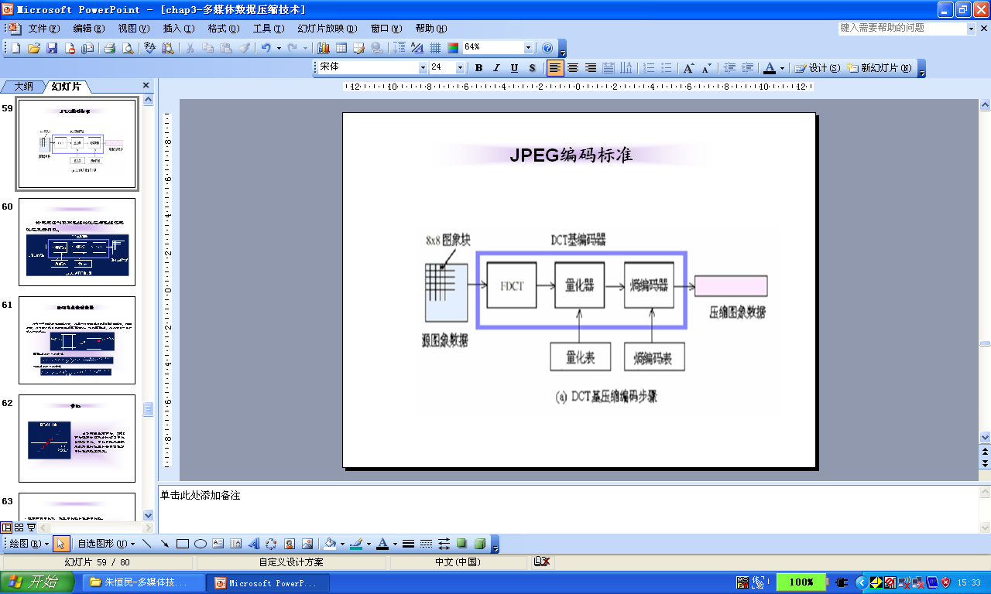
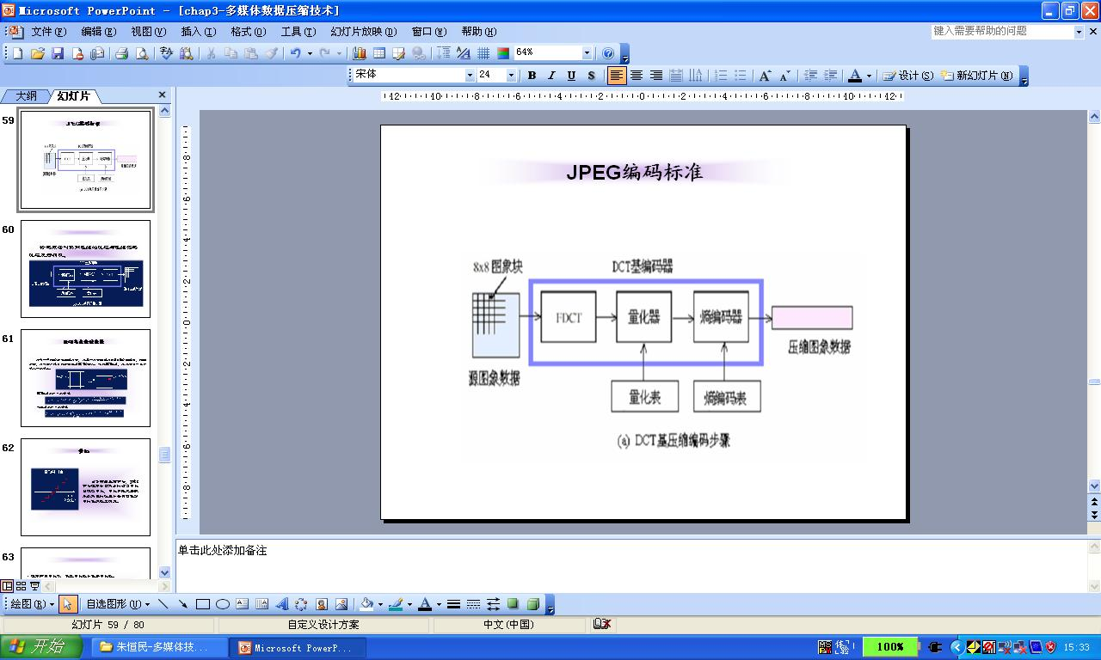
BMP/2.81M
JPEG/124K

Slide 60
图像压缩编码的发展
第一代图像编码技术
  以信息论和数字信号处理技术为基础，为了消除图像数据的冗余度，压缩比不大
第二代图像编码技术
  利用人的视觉、心理特性与图像特征关系来分析图像的压缩策略，压缩比较大
第三代图像编码技术
  将现有的压缩编码技术标准化，实现多系统的兼容

Slide 61
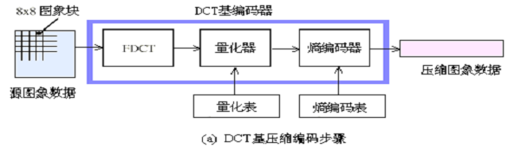
JPEG编码标准

Slide 62
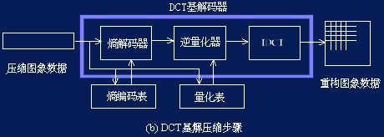
译码或者叫做解压缩的过程与压缩编码过程正好相反。

Slide 63
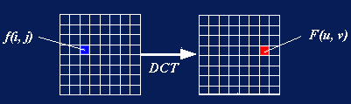

正向离散余弦变换
对每个单独的彩色图像分量，把整个分量图像分成8×8的图像块，如图所示，并作为两维离散余弦变换DCT的输入。通过DCT变换，把能量集中在少数几个系数上。
DCT变换使用下式计算
逆变换使用下式计算
Notes:
1、在图像分块之前，首先将图像从RGB空间变换到YUV空间；
2、DCT变换是一种实数域变换，其变换核为实数的余弦函数，计算速度较快，很适合于做图像压缩。

Slide 64
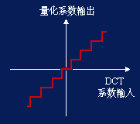
量化
均匀量化；
量化步距随系数所在位置而定
Notes:
对于有损压缩算法，JPEG算法使用如图所示的均匀量化器进行量化，量化步距是按照系数所在的位置和每种颜色分量的色调值来确定。
量化目的：
1）减少非“0”系数的幅度
2）增加“0”值系数的数目

Slide 65
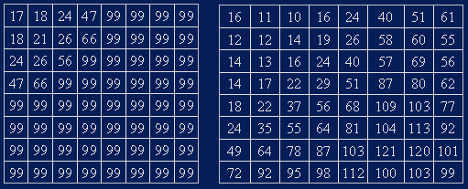
使用两种量化表：色差量化值和亮度量化值。
此外，由于人眼对低频分量的图像比对高频分量的图像更敏感，因此图中的左上角的量化步距要比右下角的量化步距小。
Notes:
因为人眼对亮度信号比对色差信号更敏感，因此使用了两种量化表：亮度量化值和色差量化值。此外，由于人眼对低频分量的图像比对高频分量的图像更敏感，因此图中的左上角的量化步距要比右下角的量化步距小。

Slide 66
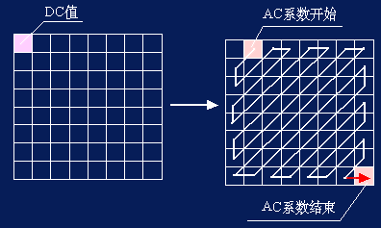
变换后系数要重新编排: Z字形编排交流系数;
DC系数DPCM编码和AC系数Z形排列之后采用RLE编码

Slide 67
熵编码
使用熵编码还可以对DPCM编码后的直流DC系数和RLE编码后的交流AC系数作进一步的压缩。
JPEG标准规定了两种熵编码算法：
（1）哈夫曼编码（固定的哈夫曼编码表）
（2）自适应算术编码。
Notes:
使用熵编码还可以对DPCM编码后的直流DC系数和RLE编码后的交流AC系数作进一步的压缩。
JPEG标准规定了两种熵编码算法：哈夫曼编码和自适应算术编码。哈夫曼编码采用的一般是固定的哈夫曼编码表，而不是临时统计出来的，并且对亮度分量和色度分量采用了不同的哈夫曼表。

Slide 68
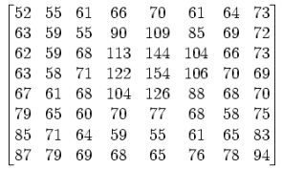
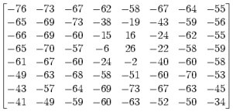
JPEG编码算法举例
8x8的原始图像：
推移128后，使其范围变为 -128~127：
Notes:
计算正向离散余弦变换(FDCT)之前对源图像中的每个样本数据减去了128，在逆向离散余弦变换之后对重构图像中的每个样本数据加了128。

Slide 69
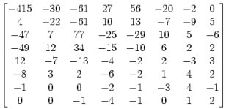
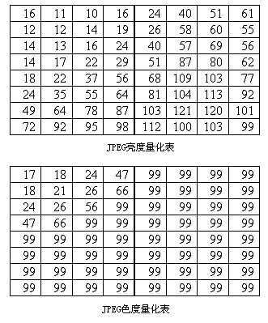
使用离散余弦变换，并四舍五入取最接近的整数：
两种量化表

Slide 70
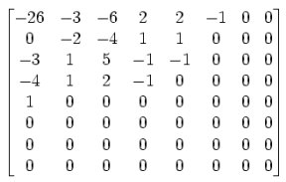

量化后
对 Y 分量采用细量化，对 UV 采用粗量化。

Slide 71
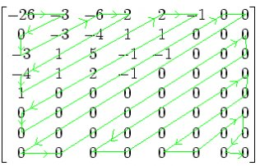
交流系数：“Z”字形编排——〉RLE编码
对于前面量化的系数所作的 “Z”字形编排结果就是：
RLE编码

Slide 72
直流系数：DPCM
8×8图像块经过 DCT 变换之后得到的 DC 直流系数有两个特点：
一是系数的数值比较大；
二是相邻8×8图像块的 DC 系数值变化不大。
根据这个特点，JPEG 算法使用了差分脉冲调制编码（DPCM）技术，对相邻图像块之间量化 DC 系数的差值（Delta）进行编码。即充分利用相邻两图像块的特性，来再次简化数据。

Slide 73
基于DPCM的无损编码模式：主要采用了三邻域二维预测编码和熵编码。
无失真编码器
预测器
熵编码器
源图像数据
压缩的图像数据
表说明
DPCM预测编码框图

Slide 74
基于DCT的递增编码模式：
此模式与顺序模式编码步骤基本一致，不同之处在于递增模式每个图像分量的编码要经过多次扫描才完成。
第一次扫描只进行一次粗糙的压缩，然后根据此数据先重建一幅质量低的图像，以后的扫描再作较细的扫描，使重建图像质量不断提高，直到满意为止。
递增模式分为两种：
（1）按频段累进。
（2）按位累进。

Slide 75
基于DCT的分层编码模式：
（1）降低原始图像的空间分辨率。
（2）对已经降低分辨率的图像按照顺序编码模式进行压缩并存储或传输。
（3）对低分辨率图像进行解码，然后用插值法提高图像的分辨率。
（4）将分辨率已经升高的图像作为原图像的预测值，并把它与原图像的差值进行基于DCT的编码。
（5）重复步骤3、4直到图像达到完整的分辨率。

Slide 76
电视电话会议编码标准H.261概述
H.261也称P×64，是ITU-T（前身为CCITT）最早制定的关于视频编码的国际标准。
考虑到ISDN的传输码率以64kbps为单位，因此以p×64kbps（p＝1～30）作为为H.261的标准码率。
H.261标准主要用于电视电话和电视会议。它支持QCIF（p=1、2）、CIF（p>2）两种图像输入格式。
Notes:
考虑到ISDN的传输码率以64kbps为单位，因此以p×64kbps（p＝1～30）作为为H.261的标准码率。H.261标准主要用于电视电话和电视会议。它支持QCIF（p=1、2）、CIF（p>2）两种图像输入格式。

Slide 77
H.261解决的问题
第一是编码算法问题。
算法必须能够实时操作，解码延时要短。
第二是与PCM标准兼容的问题。
第三，解决电视制式不同的问题。
使同一标准既能用于PAL（625）和NTSC（525）两种电视制式系统
Notes:
第一是编码算法问题。确立了一种合理的、保证图像质量且为各国图像编码专家所公认的统一的算法。算法必须能够实时操作，解码延时要短。
第二是与PCM标准兼容的问题。编解码器以64～1920kb／s的工作速率去覆盖N-ISDN或PCM一次群的通道。
第三，解决电视制式不同的问题。为了使同一标准既能用于PAL（625）和NTSC（525）两种电视制式系统，源编码基于中间格式CIF格式，所以输入输必须 经转换到CIF或QCIF格式再进行源编码。

Slide 78
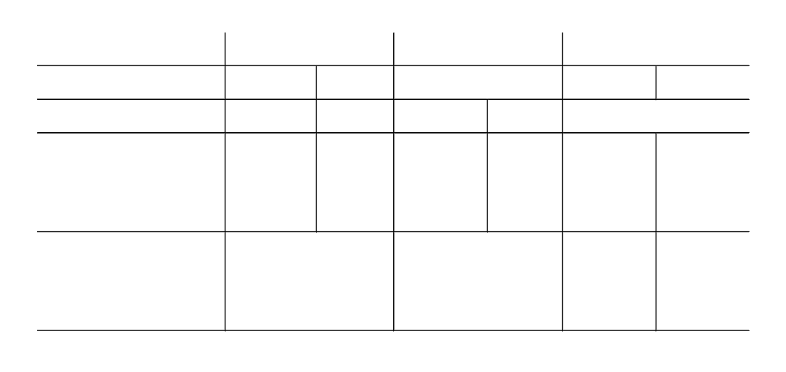
视频编码图像格式一览表

Slide 79
H.26标准系列
H.262建议草案（MPEG-2）：
- “ATM视频编码专家组”于1993年11月与ISO的MPEG专家组联合提出；
- 用于数字存储介质和数字视频通信中图像信息的编码表示和解码规定。
- 该标准向下兼容，能够在很宽的范围内对不同分辨率和不同输出比特的图像信号有效的进行压缩。
H.263：
- 是ITU制定的低比特率视频信号压缩标准，可以应用于PSTN和移动通信网。（30Kb/s）
Notes:
ITU-T 于1990年成立了“ATM视频编码专家组”，负责制定适用于B-ISDN信道ATM编码传输标准。该专家组于1993年11月与ISO的MPEG专家组联合提出了H.262建议草案（MPEG-2），用于数字存储介质和数字视频通信中图像信息的编码表示和解码规定。该标准向下兼容，能够在很宽的范围内对不同分辨率和不同输出比特的图像信号有效的进行压缩。
H.263是ITU制定的低比特率视频信号压缩标准，可以应用于PSTN和移动通信网。（30Kb/s）

Slide 80
3.5 动态图像压缩编码标准MPEG
MPEG(Moving Picture Expert Group)
是在1988年由国际标准化组织(ISO)和国际电工委员会(IEC)联合成立的专家组负责开发的标准称为MPEG标准。
MPEG主要包括MPEG视频、MPEG音频和MPEG系统（视音频同步）三个部分。
MPEG压缩标准是针对运动图像而设计的，其平均压缩比可达50：1，压缩率比较高，且又有统一的格式，兼容性好。
MPEG技术是近10年国际图像压缩编码技术的结晶，也是伴随信息时代应运而生的热门技术。
Notes:
MPEG(Moving Picture Expert Group)
是在1988年由国际标准化组织(ISO)和国际电工委员会(IEC)联合成立的专家组，负责开发电视图像数据和声音数据的编码、解码和它们的同步等标准。这个专家组开发的标准称为MPEG标准。
MPEG技术是近10年国际图像压缩编码技术的结晶，也是伴随信息时代应运而生的热门技术。MPEG主要包括MPEG视频、MPEG音频和MPEG系统（视音频同步）三个部分。 MPEG压缩标准是针对运动图像而设计的，其平均压缩比可达50：1，压缩率比较高，且又有统一的格式，兼容性好。

Slide 81
MPEG标准概述
MPEG标准阐明了声音和电视图像的编码和解码过程；
严格规定了声音和图像数据编码后组成比特数据流的句法；
提供了解码器的测试方法等；
但没有对所有内容都作严格规定，尤其是对压缩和解压缩的算法。
Notes:
MPEG标准阐明了声音和电视图像的编码和解码过程，严格规定了声音和图像数据编码后组成比特数据流的句法，提供了解码器的测试方法等，但没有对所有内容都作严格规定，尤其是对压缩和解压缩的算法，这样既保证了解码器能对符合MPEG标准的声音数据和电视图像数据进行正确解码，又给MPEG标准的具体实现留有很大余地。人们可以不断改进编码和解码算法，提高声音和电视图像的质量以及编码效率。

Slide 82
MPEG－1：数字电视标准，1992年正式发布。是针对具有1.5Mbps以下数据传输率的数字存储或传输媒体的视频及其伴音编码、解码的国际标准。
MPEG－1主要用于在CD－ROM上存储视频和音频信号。视频编码采用标准交换格式（SIF，类似于CIF 352×288），4∶1∶1的采样方式，压缩率约26∶1，图像质量接近于家用录像系统（VHS）。
MPEG音频编码器的输入为线性PCM信号，双声道，采样频率为32kHz，44.1kHz或者48kHz，输出为32kb/s~384kb/s，可以达到CD质量。

Slide 83
MPEG－2：数字电视标准，1994年制定。它能够在很宽范围内对不同分辨率和不同输出比特率的图像信号进行压缩。
MPEG－2针对广播电视质量的视频的输出速率为4-9Mb/s，最高达15Mb/s。
MPGE－2音频标准与MPEG－1兼容，但支持更多的声道（5.1、7.1），多样化的采样频率，更宽的数据输出速率范围（8-640kb/s）。
MPGE－2主要用于高画质的动画、DVD、数字卫星通信及数字电视广播。
Notes:
MPEG－2：数字电视标准，1994年制定。制定MPEG2的初衷是得到一个针对广播电视质量（CCIR601格式，720×576）的视频信号的压缩标准。但实际上得到是一个通用的标准，它能够在很宽范围内对不同分辨率和不同输出比特率的图像信号进行压缩。
MPEG－2针对广播电视质量的视频的输出速率为4～9Mb/s，最高达15Mb/s。
MPGE－2音频标准与MPEG－1兼容，但支持更多的声道（5.1、7.1），多样化的采样频率，更宽的数据输出速率范围（8～640kb/s）。
MPGE－2主要用于高画质的动画、DVD、数字卫星通信及数字电视广播。

Slide 84
MPEG－4：多媒体应用标准，1999年正式发布。
MPEG－4的第一个目标：
是制定一个通用的低码率（64kb/s以下）压缩标准，并采用第二代压缩算法，以有效的支持甚低码率（very low bit rate）应用，比如移动通信中的声像业务，和窄带多媒体通信等等。
MPEG－4的第二个目标：
是实现基于内容的压缩编码，以提高可靠性，支持多媒体数据的集成，和交互式多媒体业务等等。
MPEG4的音频标准不仅支持自然声音，而且支持合成声音。

Slide 85
MPEG－7：多媒体内容描述接口标准，正处于研究阶段。
MPEG-7标准重点在于影音内容的描述和定义，以明确的结构和语法来定义影音资料的内容。
通过MPEG-7格式定义的信息，使用者可以有效率地搜寻、过滤和定义想要的影音资料。
MPEG-7的应用领域包括：数字图书馆，图像目录、音乐词典等；多媒体目录服务、多媒体编辑、多媒体创作等等。
Notes:
MPEG－7：多媒体内容描述接口标准，正处于研究阶段。
随着多媒体时代的到来而产生一个重大问题：那就是如何在多如繁星的影音资料中找到用户需要的资料。MPEG-7的出现就是要解决这种问题。MPEG-7标准重点在于影音内容的描述和定义，以明确的结构和语法来定义影音资料的内容。通过MPEG-7格式定义的信息，使用者可以有效率地搜寻、过滤和定义想要的影音资料。
MPEG-7的应用领域包括：数字图书馆，图像目录、音乐词典等；多媒体目录服务、多媒体编辑、多媒体创作等等。

Slide 86
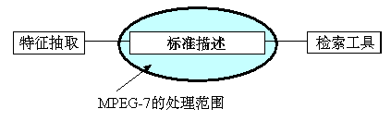

Slide 87
本章小结
介绍了多媒体数据冗余形式等数据压缩基础知识；
重点介绍了无损数据压缩编码的诸多方法；
介绍了预测编码和变换编码等有损数据压缩方法；
简要介绍了JPEG和MPEG等数据压缩标准。

Slide 88
作业
1、现有8个待编码的符号m0，…，m7，它们的概率分别为：0.4,0.2,0.15,0.10,0.07,0.04,0.03,0.01。使用霍夫曼编码算法求出这8个符号的所分配的代码。
2、字符流的输入如下表所示，使用LZ77,LZSS算法计算输出的码字流（窗口长度=10,minLen=2）。
输入位置
1
2
3
4
5
6
7
8
9
10
11
12
13
14
15
16
17
18
输入字符流
a
b
a
b
c
b
a
b
a
b
a
a
a
a
a
a
a
c

